Slide 1
El Salvador Departamento de Mantenimiento
INSTALACIÓN DE LAMINA PERFORADA EN 6 DRENAJES DE PERECEDEROS, INSTALACIÓN DE REJILLA EN ÁREA DE BASURERO.
DF LA HERRADURA
27/10/2021

Slide 2
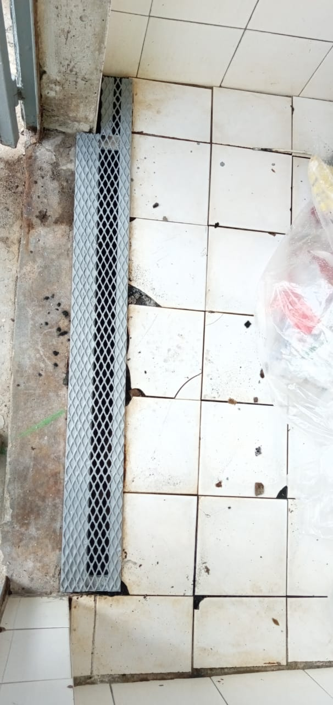
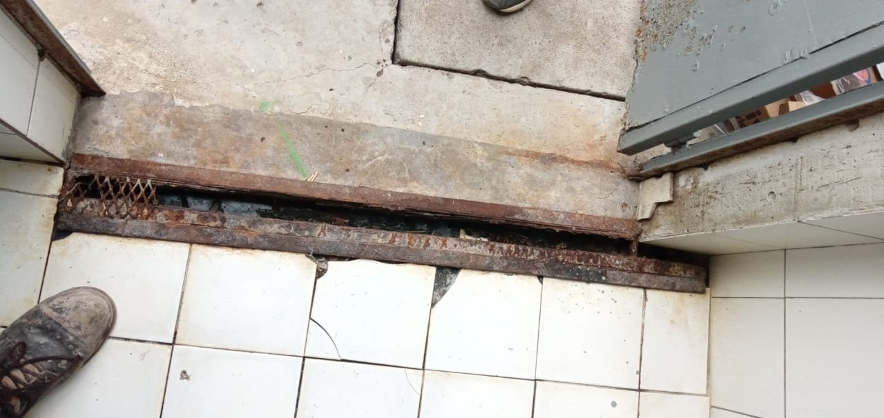
INSTALACIÓN DE REJILLA EN BASURERO
DESPUES
ANTES

Slide 3
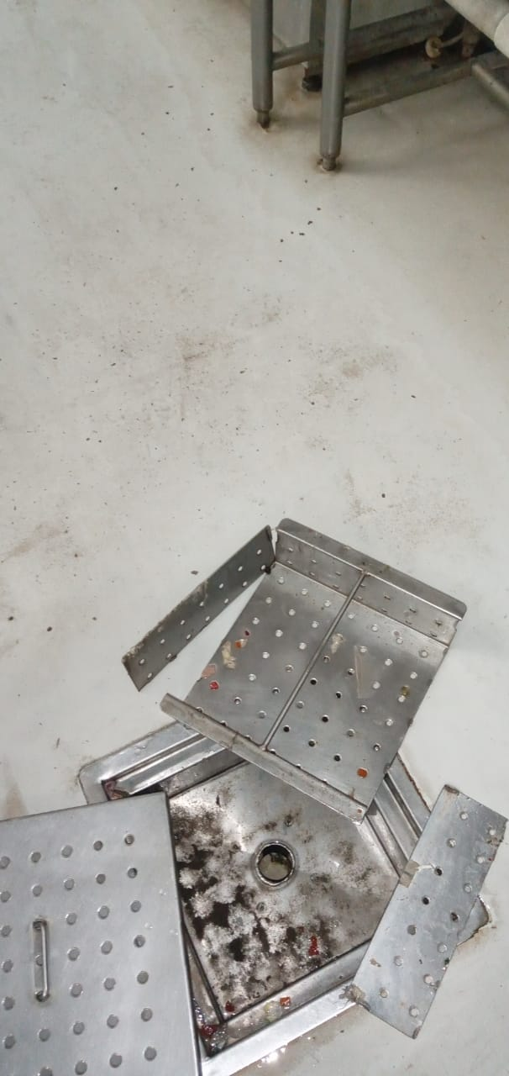
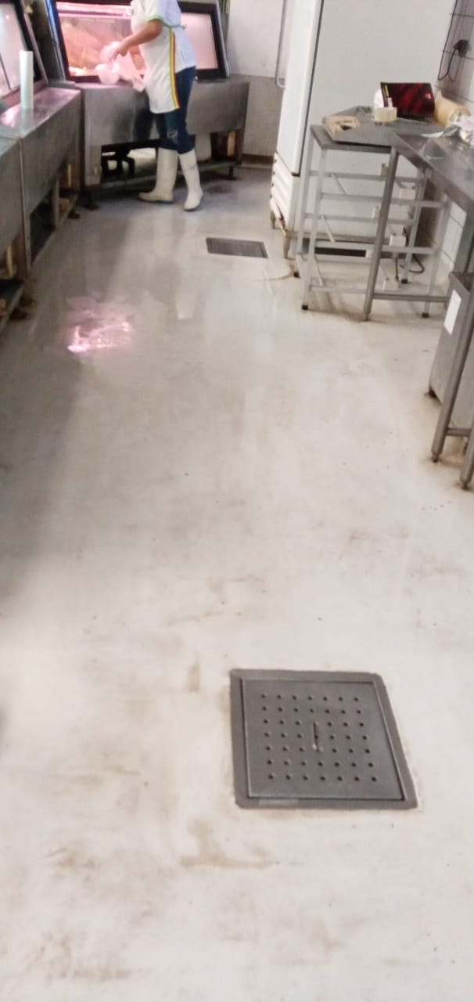
SOLDADURA DE BANDEJAS ÁREA DE CARNES
ANTES
DESPUES

Slide 4
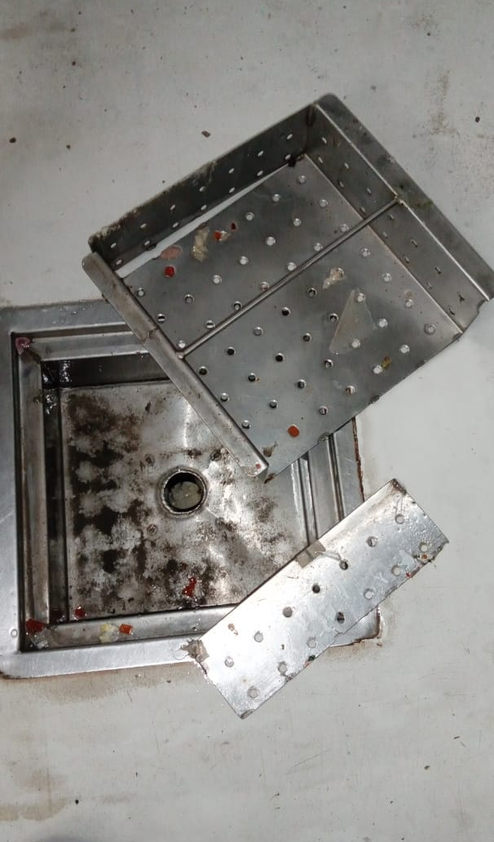
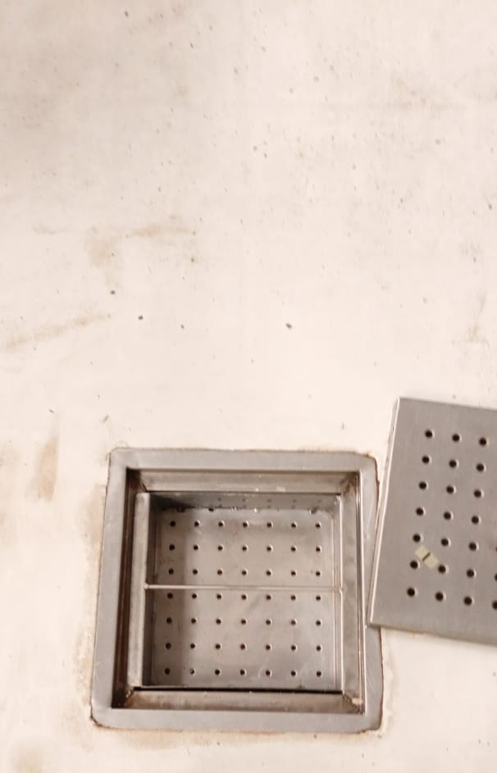
SOLDADURA DE BANDEJAS ÁREA DE CARNES
ANTES
DESPUES

Slide 5
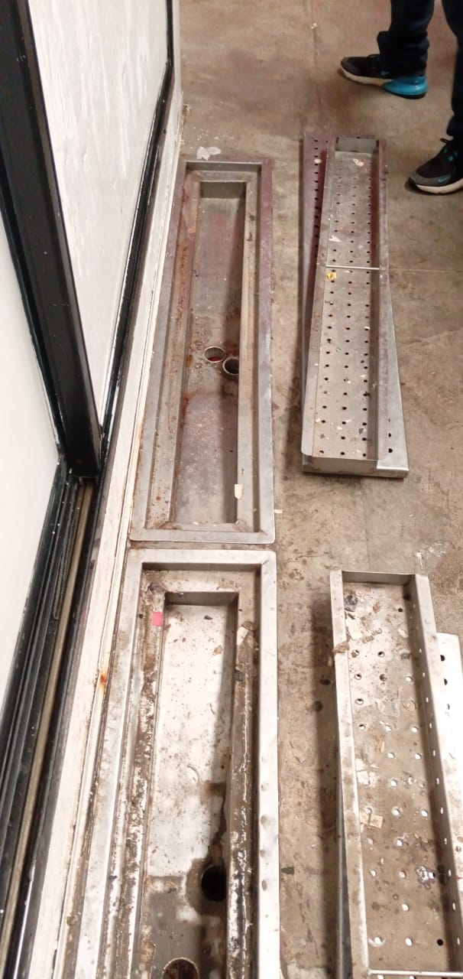
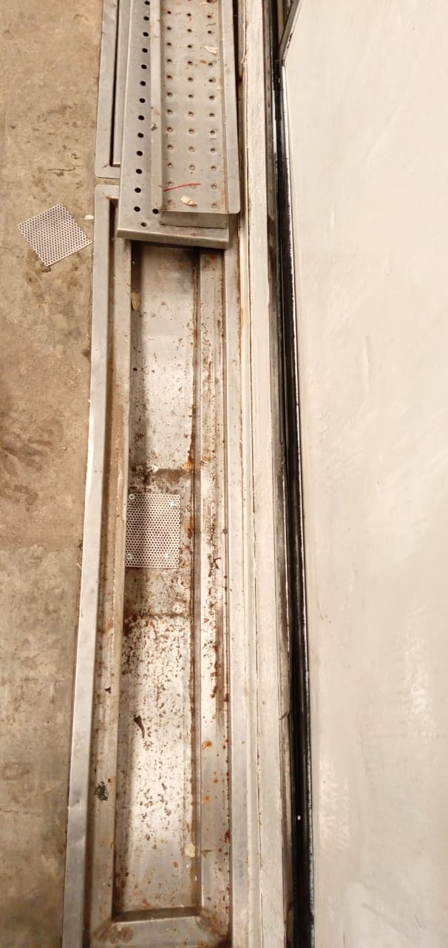
INSTALACIÓN DE LÁMINA PERFORADA
ANTES
DESPUES

Slide 6
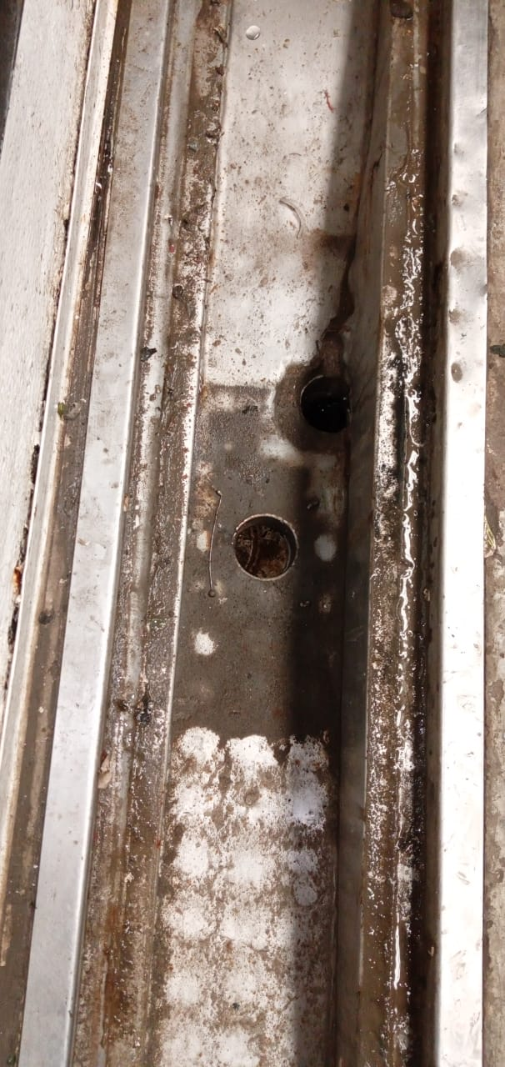
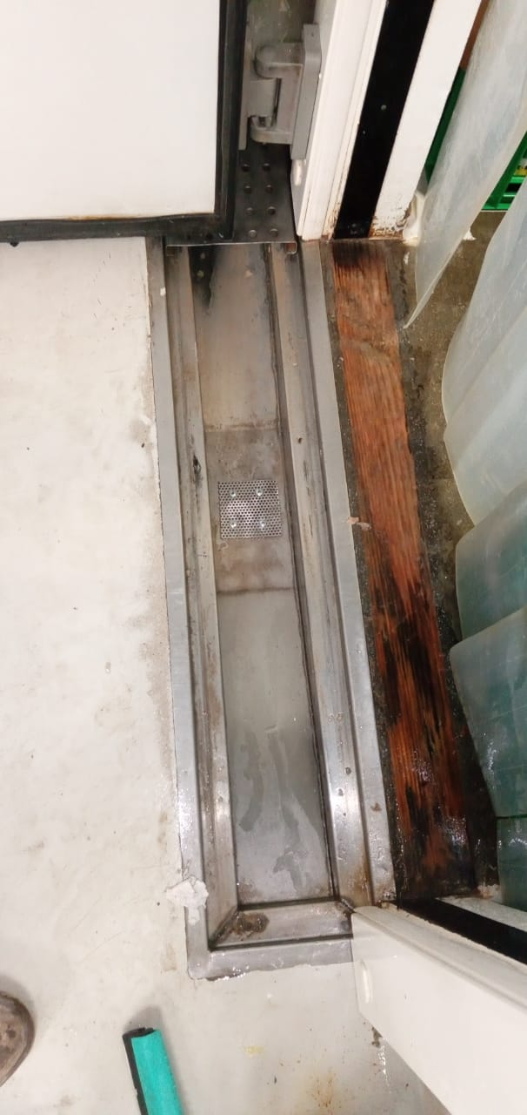
INSTALACIÓN DE LÁMINA PERFORADA
ANTES
DESPUES

Slide 7
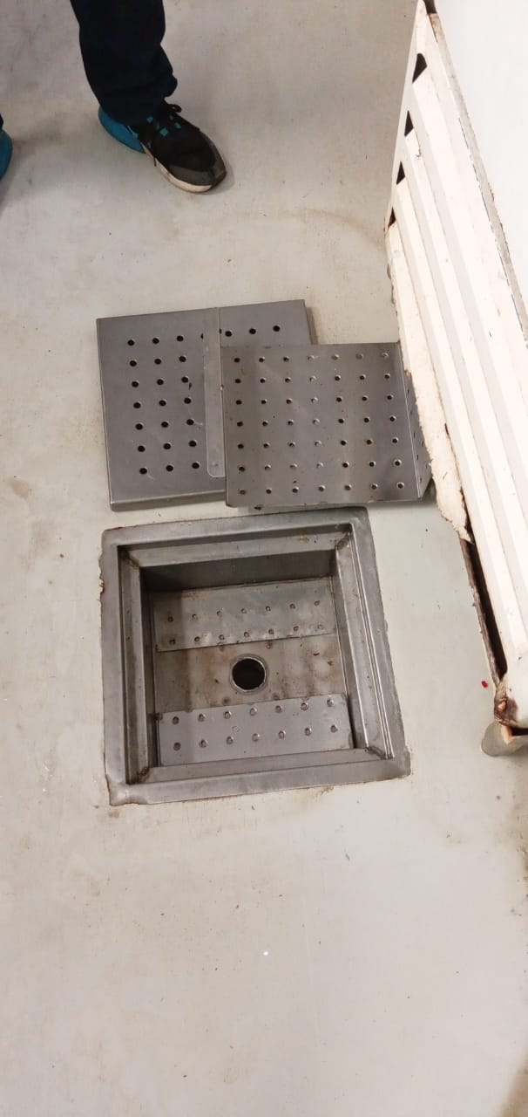
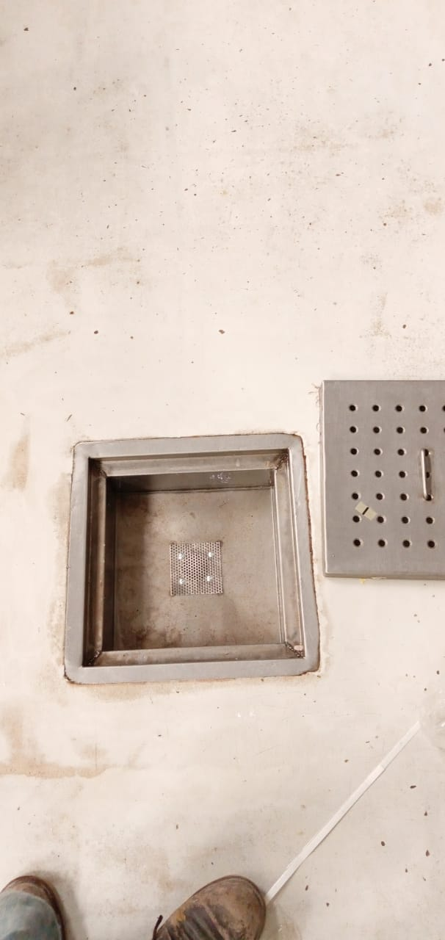
INSTALACIÓN DE LÁMINA PERFORADA
ANTES
DESPUES

Slide 8
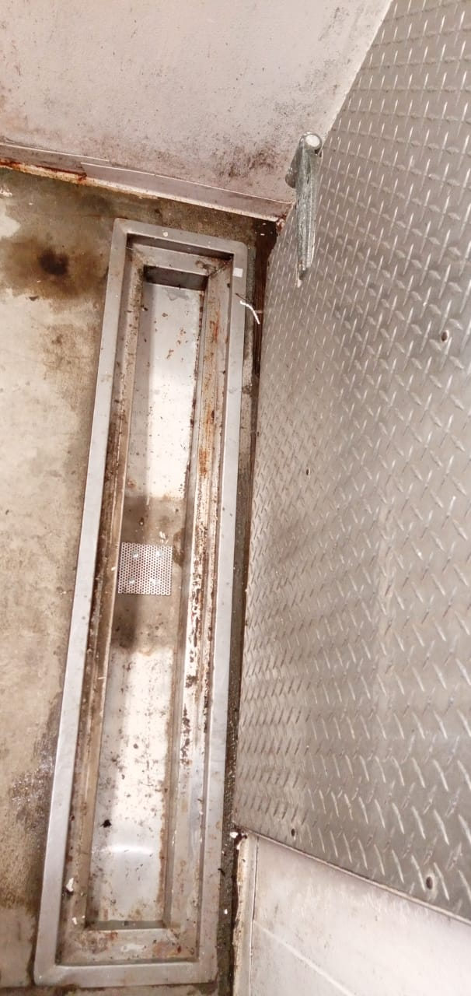
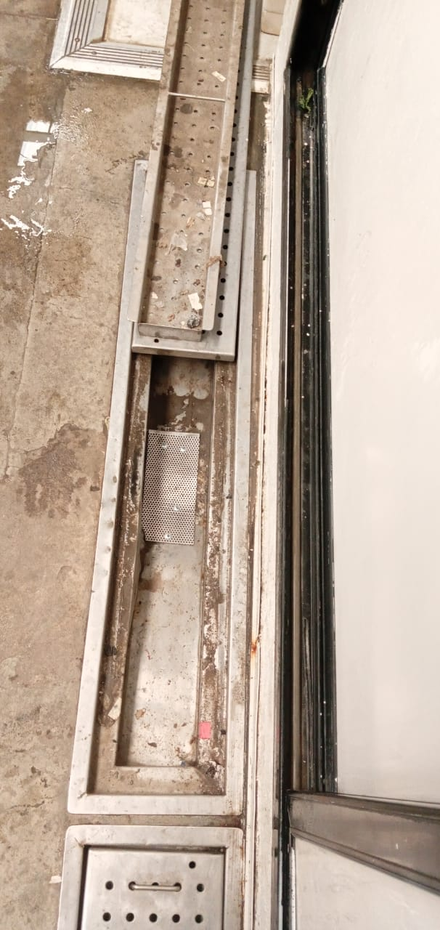
INSTALACIÓN DE LÁMINA PERFORADA
ANTES
DESPUES

